Slide 1

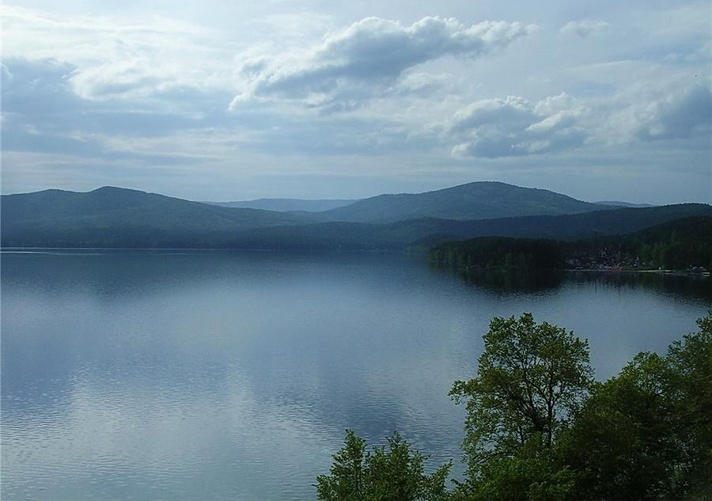
МОУ «Шумовская СОШ»
Информационно-познавательный проект
«Тургояк. История «уральского» Байкала»
Выполнил: Ксенофонтов Андрей-ученик 7 класса
Руководитель: Баринова Любовь Николаевна-учитель начальных классов село Шумово, 2024 год

Slide 2

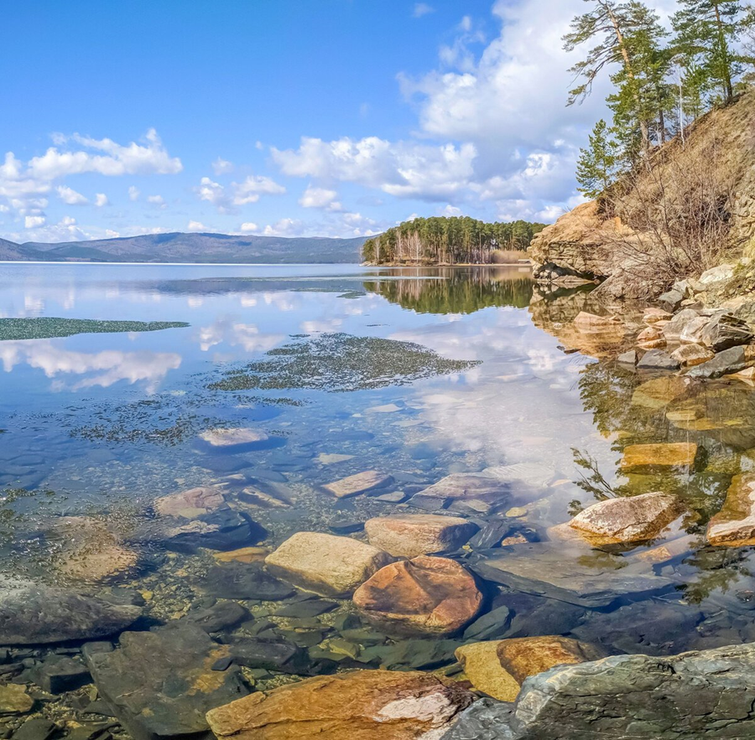
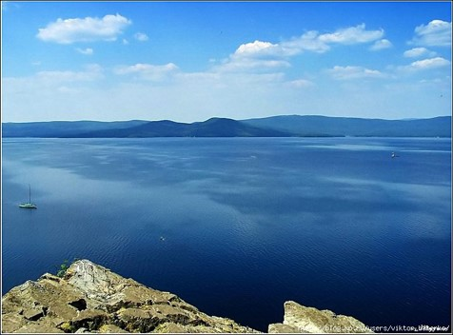
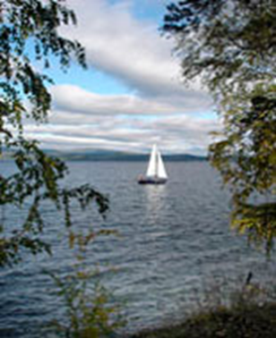
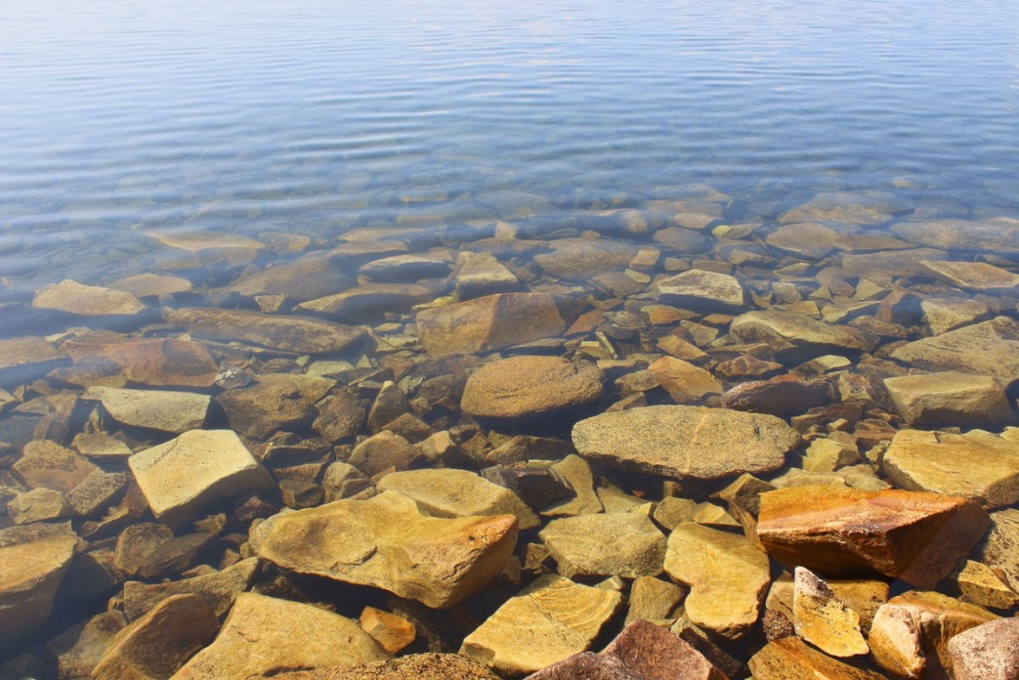
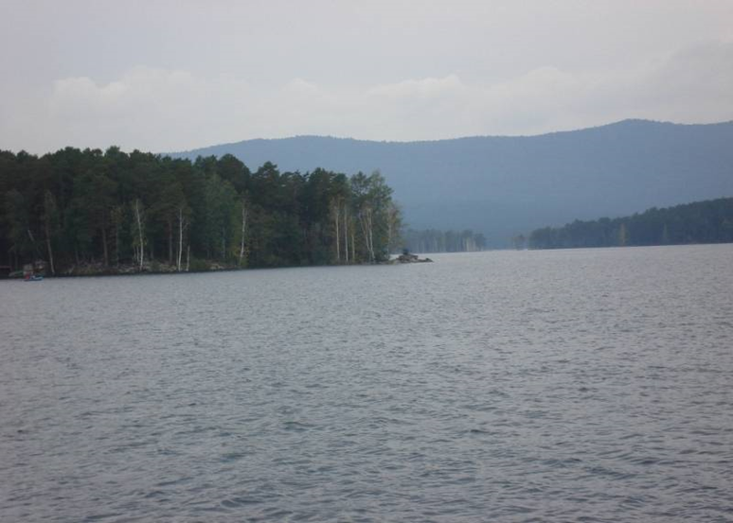
Актуальность: Озеро Тургояк называют младшим братом Байкала. В последнее время уменьшился интерес к культурному и природному наследию своего края
Сколько я жив не буду,
Мне не забыть ни как,
Это хрустальное чудо,
Озеро Тургояк.

Slide 3

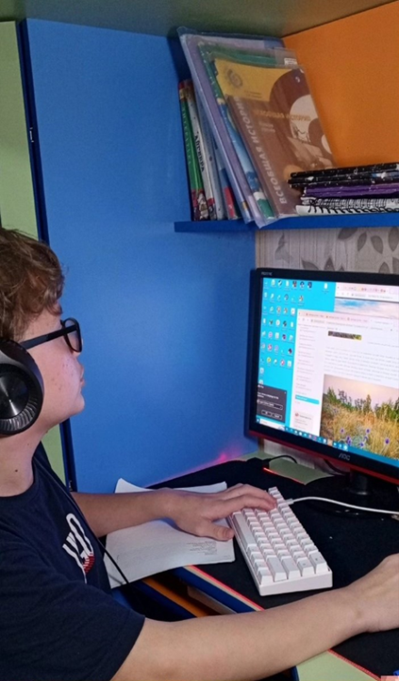
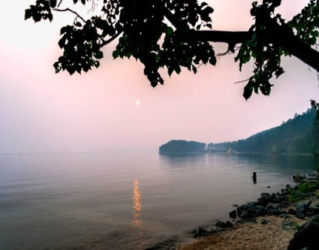
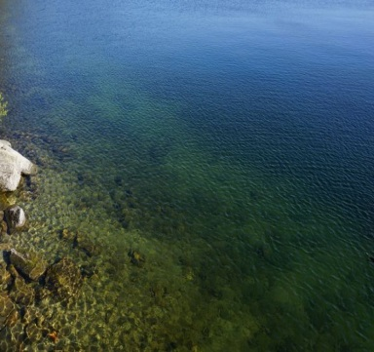
Цель проекта:
ознакомление с историей и природными особенностями озера Тургояк
Задачи:
1. Собрать информационные материалы;
2. Проанализировать и систематизировать информацию об истории и природных ценностях озера;
3. Создать информационный материал в виде проектного продукта.

Slide 4
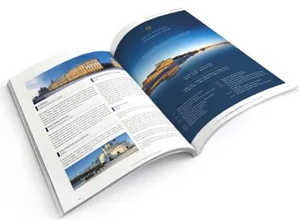
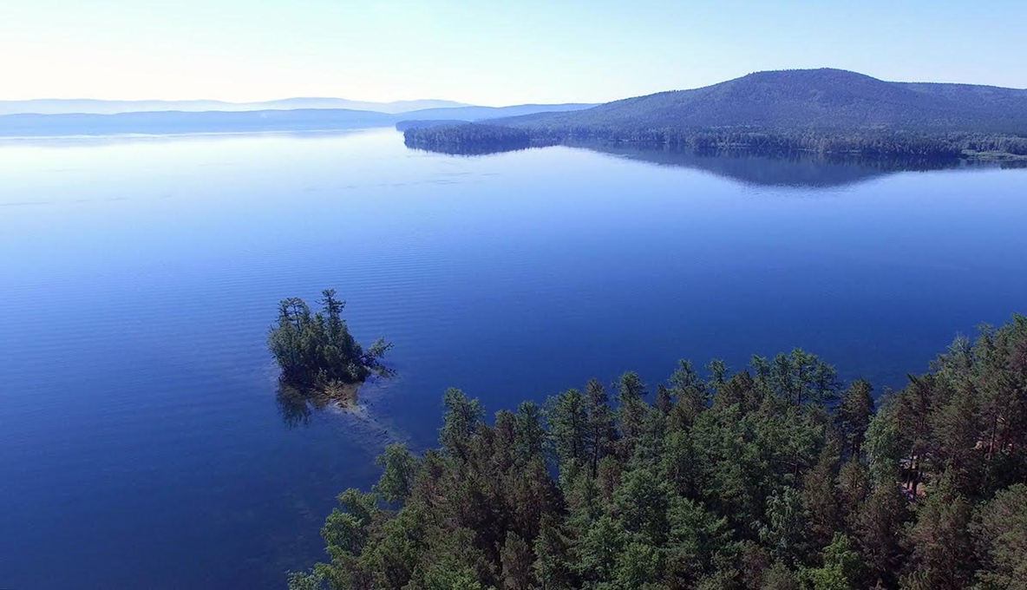
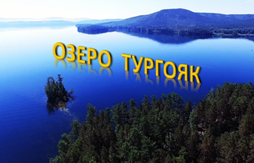
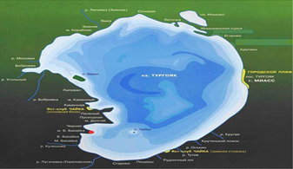
Практическая значимость: заключается в том, что на мой взгляд, реализация данного проекта позволит повысить численность аудитории учеников в ознакомлении с историей и природными особенностями озера Тургояк
Проектным продуктом будет- интерактивный журнал
«Озеро Тургояк», он поможет ученикам узнать об уникальном природном объекте Южного Урала на уроках географии, краеведения и экологии
Методы исследования:
*поисковый метод, т.е. поиск необходимой информации в различных источниках;
*систематизации и обобщения полученной информации;
*метод наглядного представления результатов.

Slide 5
План выполнения проекта
 | Дата | Мероприятие | Необходимые для выполнения проекта материалы | Отметка о выполнении
1 | 23.01.24 | Определить тему проекта |  | Выполнено
2 | 23.01.24 | Определить проблему цели, задачи, методы исследования |  | Выполнено
3 | 27.01.24 | Составить план выполнения проекта |  | Выполнено
4 | 29.01.24 | Собрать, изучить и проанализировать информацию | Интернет-ресурсы, литература | Выполнено
5 | 10.02.24 | Написать введение |  | Выполнено
6 | 16.02.24 | Написать теоретическую часть проекта |  | Выполнено
5 | 20.02.24 | Написать практическую часть проекта |  | Выполнено
6 | 24.02.24 | Оформить выводы |  | Выполнено
7 | 27.02.24 | Создание проектного продукта |  | Выполнено
8 | 04.03.24 | Подготовить защиту работы |  | Выполнено
9 | 06.03.24 | Внесение корректив в работу и защиту |  | Выполнено

Slide 6
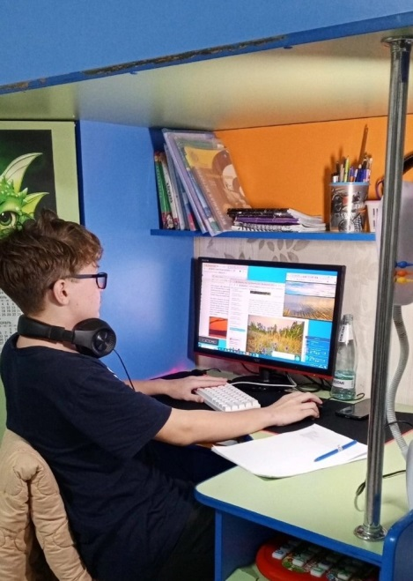
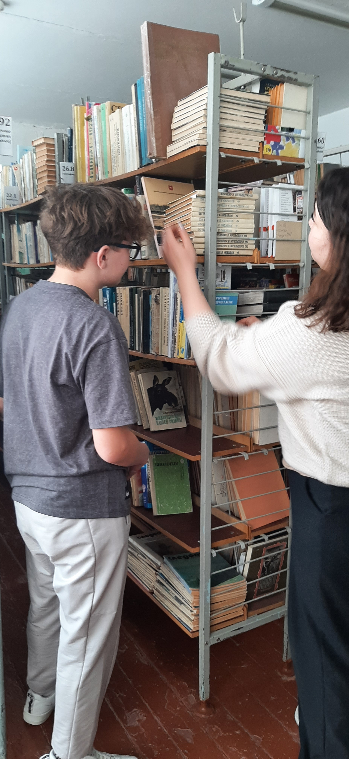
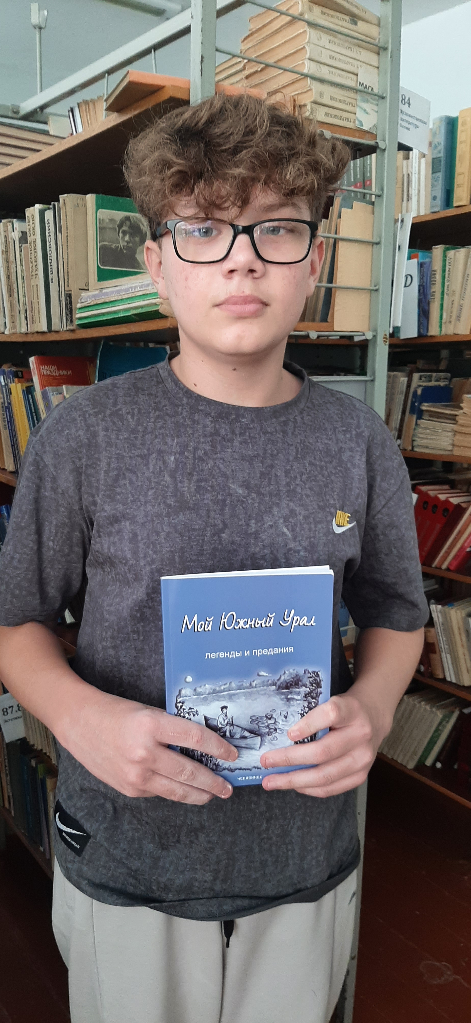
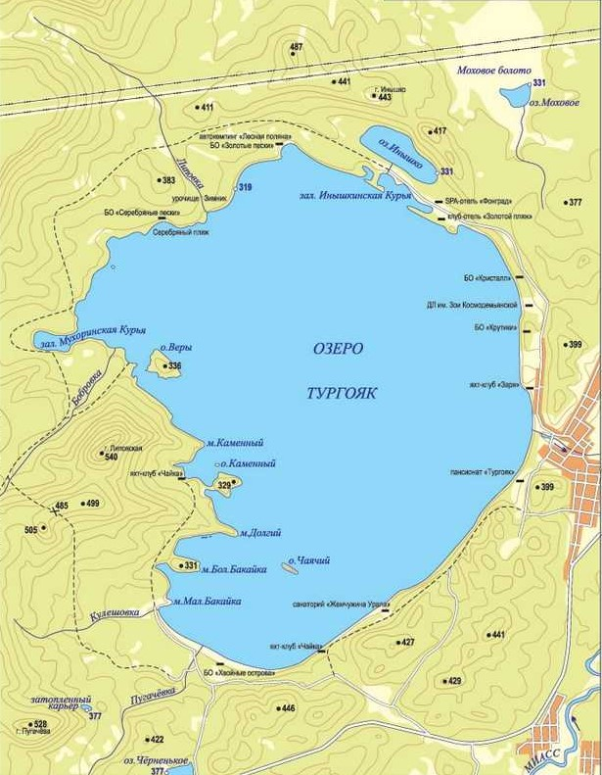
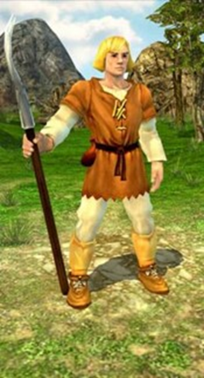

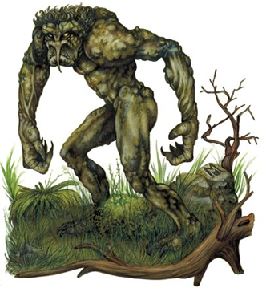
Сбор информации начал с интернет-ресурсов, посетил библиотеку, там библиотекарь помог мне найти книгу «Мой Южный Урал» . она мне помогла с легендами и преданиями об Тургояке
Я начал свою работу с происхождения и история озера Тургояк, легенд этого озера, затем познакомился с географическим положением

Slide 7
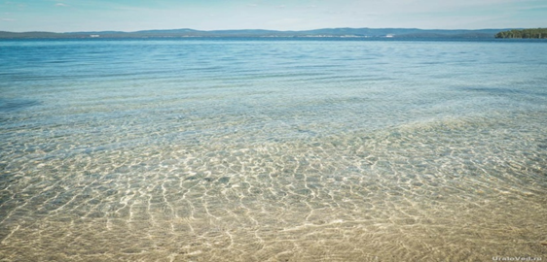
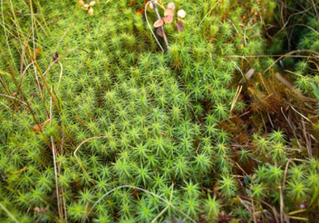
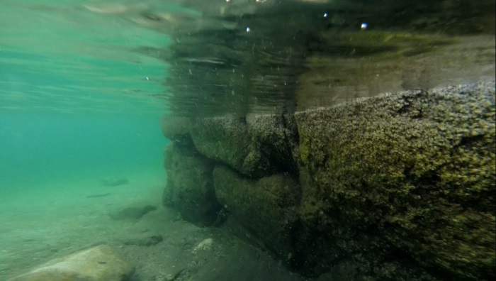
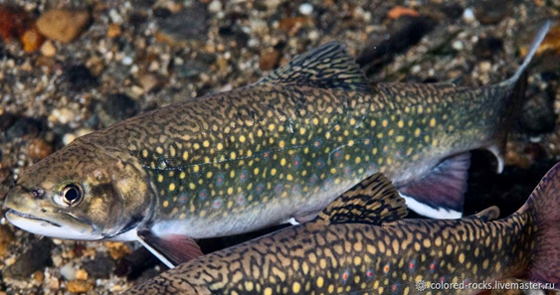
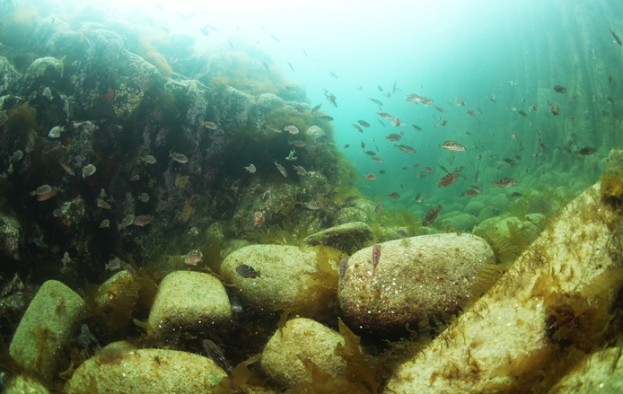
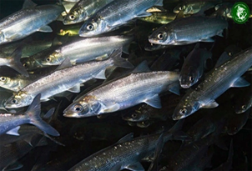
Очень познавательна для меня была информация о биоразнообразии Тургояка

Slide 8
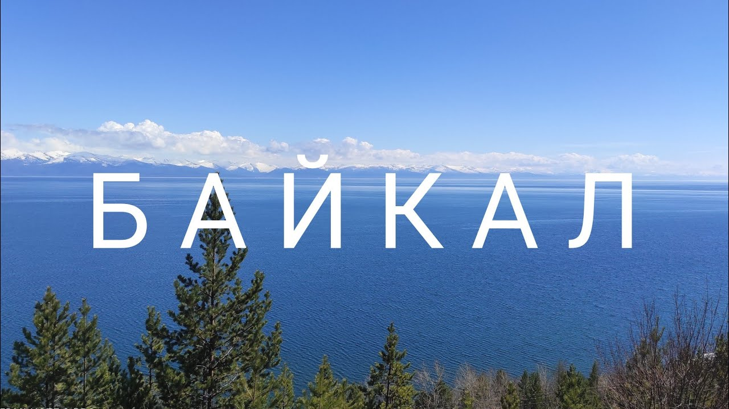
Сделал сравнительный анализ озер Тургояк и Байкал
По сравнению с озером Байкал, озеро Тургояк является значительно меньшим по размерам и глубине.
Однако, оба озера отличаются высокой чистотой воды и прозрачностью.
Озеро Байкал считается самым старым озером в мире(25 млн лет)
Байкал известен своим уникальным биологическим разнообразием, тогда как Тургояк привлекает внимание своей историчностью и загадочностью.

Slide 9
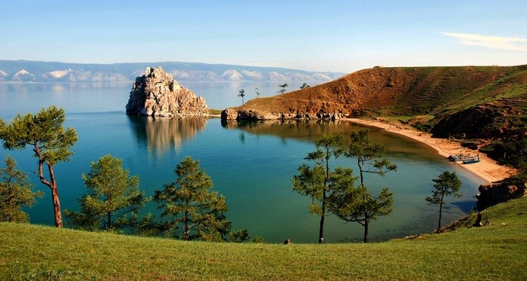
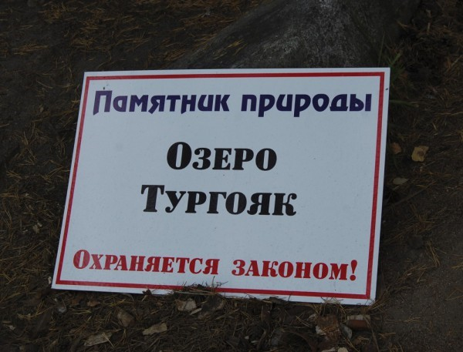
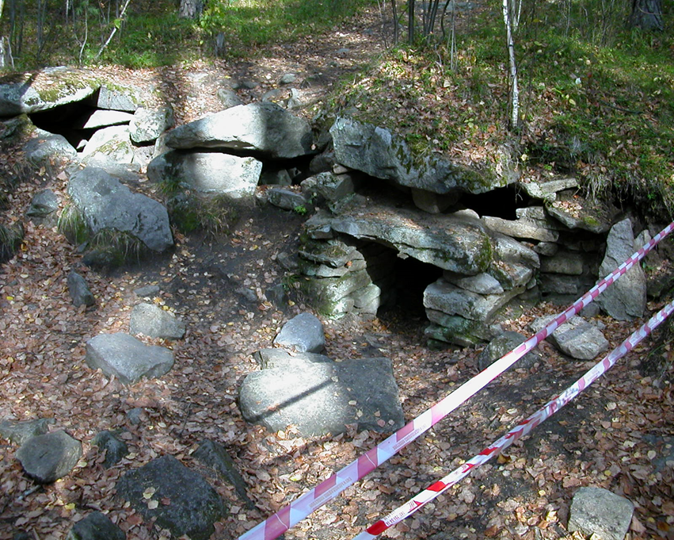
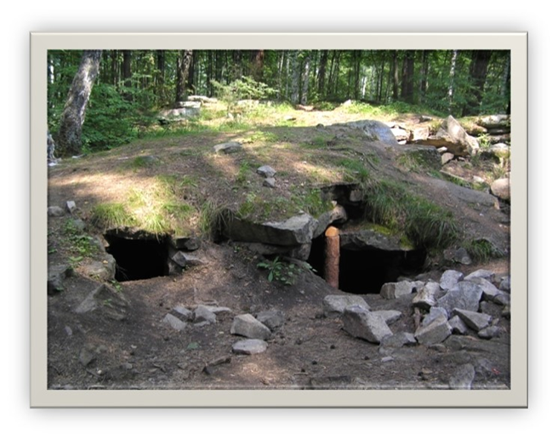
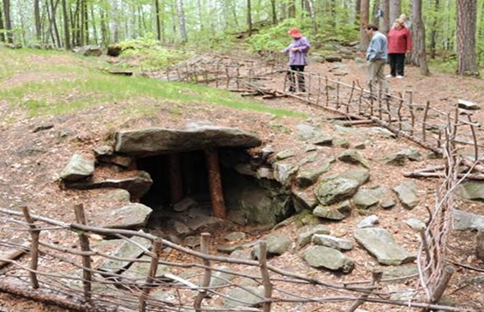
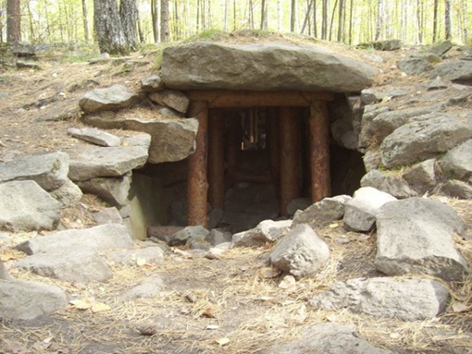
Познакомился с экологическим состоянием озера
Заинтересовался достопримечательностями и археологическими находками вблизи озера.

Slide 10
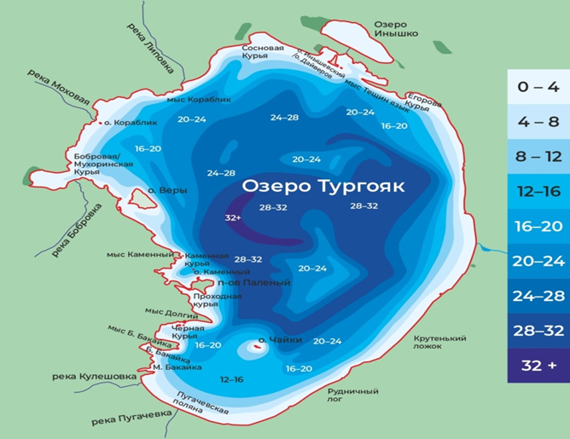
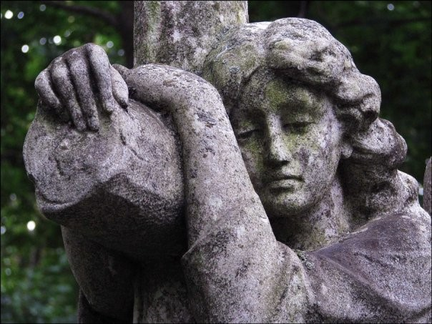
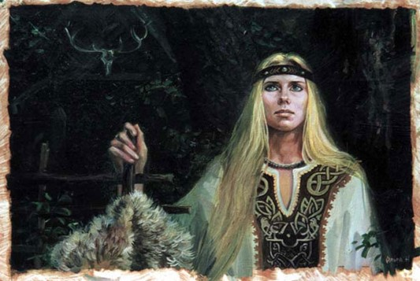


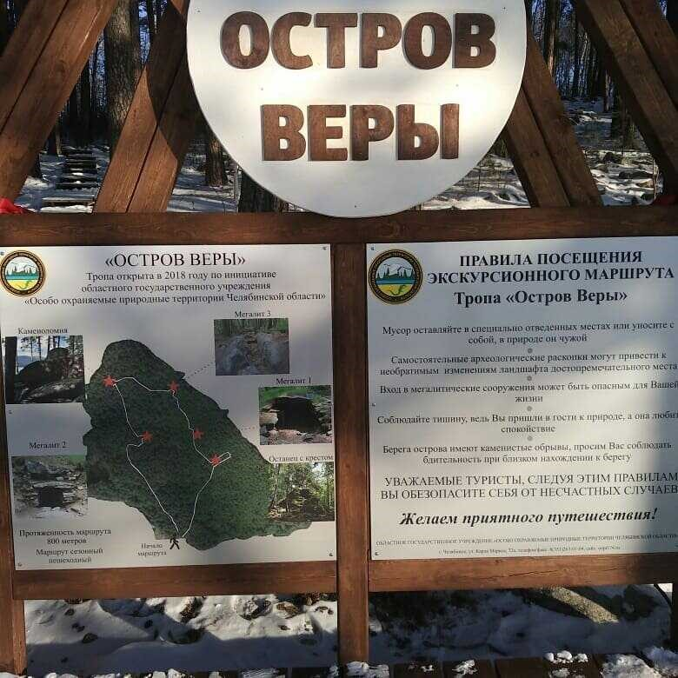
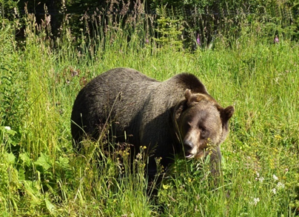
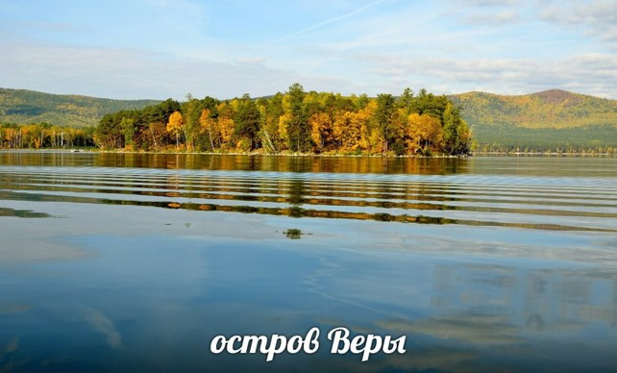
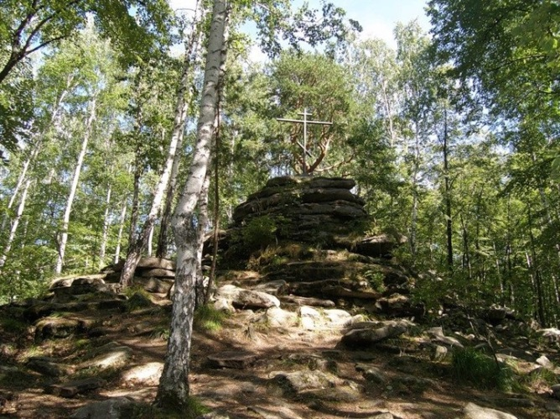
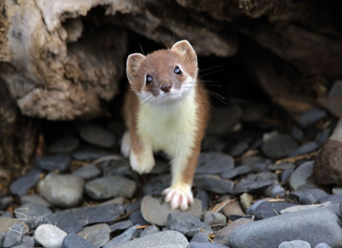
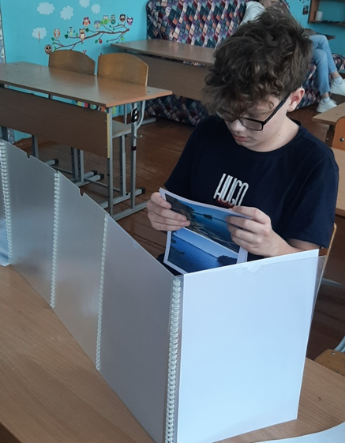
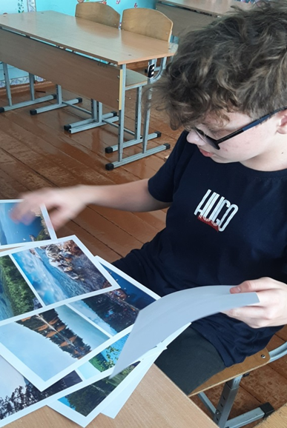
Я завершил работу тем, что подготовил материалы для журнала
В ходе работы я столкнулся с такими проблемами, что не все компьютеры могут открыть журнал, как задумано и мне пришлось устанавливать дополнительную программу, чтобы привлечь школьников к этой теме, сделал папку-передвижку с фотоматериалами.

Slide 11
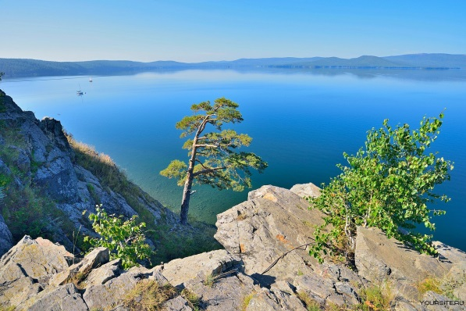
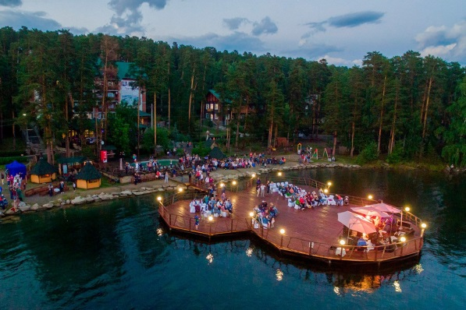
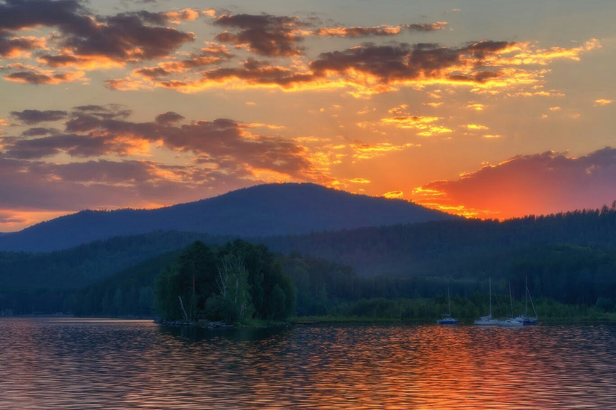
Заключение
Подводя итоги проекта "Тургояк. История «уральского» Байкала", можно сказать, что я достиг своей цели – ознакомился с историей и природными особенностями озера Тургояк. Собранную информацию поместил в интерактивный журнал, чтобы показать ученикам школы историю, природу и культурное наследие озера Тургояк. В процессе проектной деятельности я так же узнал новую для себя информацию о природном памятнике Южного Урала.
У меня появилась мечта: обязательно увидеть это прекрасное озеро своими глазами.
Спасибо за внимание!

Slide 12
Список литературы
1.Абдывалеев А.М.,Борисов И.М., Винникова К. и др.; Мой Южный Урал:легенды и предания/ сост. Е.В. Змиенко,- Челябинск: Край Ра, 2022
2.Бирюков В. П., Сементовский В. Н. Тургояк: озеро-памятник природы и окрестности, 1993
3.Большая энциклопедия: В 62 томах. Т. 52.- М.: ТЕРРА, 2006. – С. 355
4..Григорьев С. А., Меньшенин Н. М. мегалитические сооружения острова Вера на озере Тургояк//Известия Челябинского научного центра, 2004. Вып. 1, с. 208-213.
5. Геолого-краеведческая тропа выходного дня вдоль... [Электронный ресурс] // yungeo.ru - Режим доступа: https://yungeo.ru/press/works/reports2019/ДДТ Юность_Миасс.pdf, свободный. - Загл. с экрана
6. Животные озера Тургояк. Каких зверей и птиц можно... [Электронный ресурс] // goldenbeach.ru - Режим доступа: https://goldenbeach.ru/kakih-zhivotnyh-i-ptits-mozhno-vstretit-vo-vremya-otdyha-na-turgoyake/, свободный. - Загл. с экрана
7. Индивидуальный проект. [Электронный ресурс] // multiurok.ru - Режим доступа: https://multiurok.ru/files/individualnyi-proekt-informatsionno-poznavatelnyi.html, свободный. - Загл. с экрана
8.Кругляшова В.П. Предания и легенды Урала: Фольклорные рассказы / сост., вступ. сл. и коммент. В. П. Кругляшовой. –Свердловск: Средне-Уральское книжное издательство, 1991 – 288 с.
9. 25 Лучших Достопримечательностей в Тургояке... [Электронный ресурс] // dostoprimechatelnosti-online.ru - Режим доступа: https://dostoprimechatelnosti-online.ru/s/rossiya/turgoyak/dostoprimechatelnosti/, свободный. - Загл. с экрана
10. Озеро Тургояк: описание, где находится, история, легенды [Электронный ресурс] // bolshayastrana.comРежим доступа: https://bolshayastrana.com/dostoprimechatelnosti/chelyabinskaya-oblast/ozero-turgoyak-467, свободный. - Загл. с экрана
11. Подводный мир России: обитатели озера Тургояк - ВОДА... [Электронный ресурс] // xn--90aafebcae8c0asf9d6d.xn--p1ai - Режим доступа: https://xn--90aafebcae8c0asf9d6d.xn--p1ai/news/podvodnyy-mir-rossii-obitateli-ozera-turgoyak/, свободный. - Загл. с экрана
12. Судьба Тургояка. Как на Южном Урале погибает... [Электронный ресурс] // novayagazeta.ru - Режим доступа: https://novayagazeta.ru/articles/2020/03/02/84136-sudba-turgoyaka, свободный. - Загл. с экрана
13. Тургояк (озеро) — Википедия [Электронный ресурс] // ru.wikipedia.org - Режим доступа: https://ru.wikipedia.org/wiki/Тургояк_(озеро), свободный. - Загл. с экрана
14. Тургояк - дальнейшее развитие туризма [Электронный ресурс] // nashural.ru - Режим доступа: https://nashural.ru/article/turgoyak-dalnejshee-razvitie-turizma/, свободный. - Загл. с экрана
15.Щербакова А. А. Озеро Тургояк//Народный календарь, 2012 – Кострома, 2011

